Slide 1
Strategie vytvoření a správy datového standardu staveb
Kateřina Schön | 17.5.2021

Slide 2
Program
Úvodní slovo (Veselý)
Představení změny (Nechyba)
Představení Strategie vytvoření a správy DSS (Schön)
Zahájení spolupráce (Schön)
Dotazy

Slide 3
Představení změny

Slide 4
Představení změny
  pevné a jasné řízení s důslednými pravidly a postupy
    agilní plánování + projektové řízení
  otevřená pravidelná komunikace
  postupné a uměřené vybudování spolupracujících týmů
  průběžné vydávání dílčích částí DSS podle účelů užití, milníků
  upozadění zápisu do IFC z diskusí – přenecháno specialistům

Slide 5
Strategie vytvoření správy DSS

Slide 6
Proč Strategie? (východiska)
  nezdar vydání DSS od roku 2018
  nekoordinovaná spolupráce napříč zájmovými skupinami
  nedostatečná informovanost o krocích tvorby DSS – fámy o nečinnosti ČAS
  zvenčí nejasná organizační řídicí struktura DSS

Slide 7
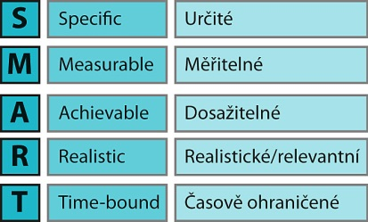
Stanovené dílčí cíle
  DC01 Nastavení řízení Strategie vytvoření a správy DSS,
  vč. implementačního plánu
  DC02 Vydání DSS pro pozemní stavby
  DC03 Stanovení účelů užití DSS
  DC04 Vydání DSS pro technickou infrastrukturu (TI)
  DC05 Sjednocení DSS pozemní stavby (PS) a dopravní infrastruktury (DI)
  DC06 Vydání grafického standardu (GS)
  DC07 Aktualizace a doplnění metodik a strategických dokumentů DSS
  DC08 Adaptace a ověřování klasifikačního systému (CCI) DC09 Pořízení a spuštění databáze DSS (ISDSDIMS)
  DC10 Zabezpečení školení pro zadavatele/dodavatele veřejné správy
  DC11 Zabezpečení otevřeného rozpočtového formátu (ORF)

Slide 8
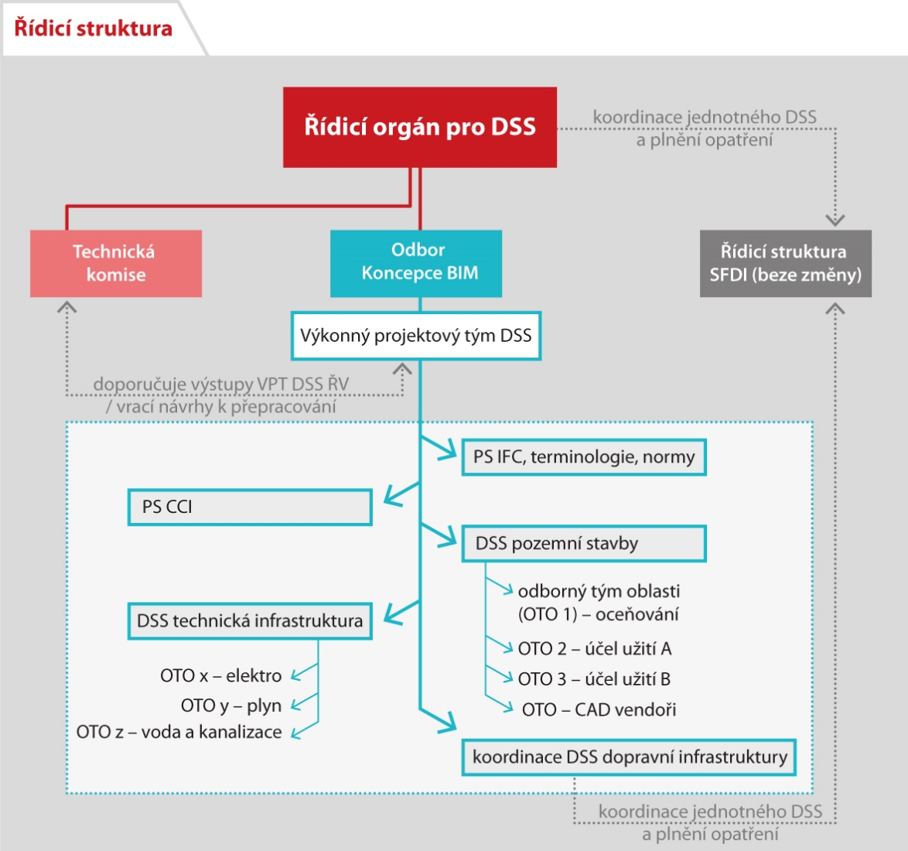
Nastavení řídicí struktury DSS
  každá úroveň má přesně definovanou roli a kompetence
  změna v rámci dosavadních PS (PS03, PS04, částečně PS06)
  SFDI má vlastní řídicí strukturu

Slide 9
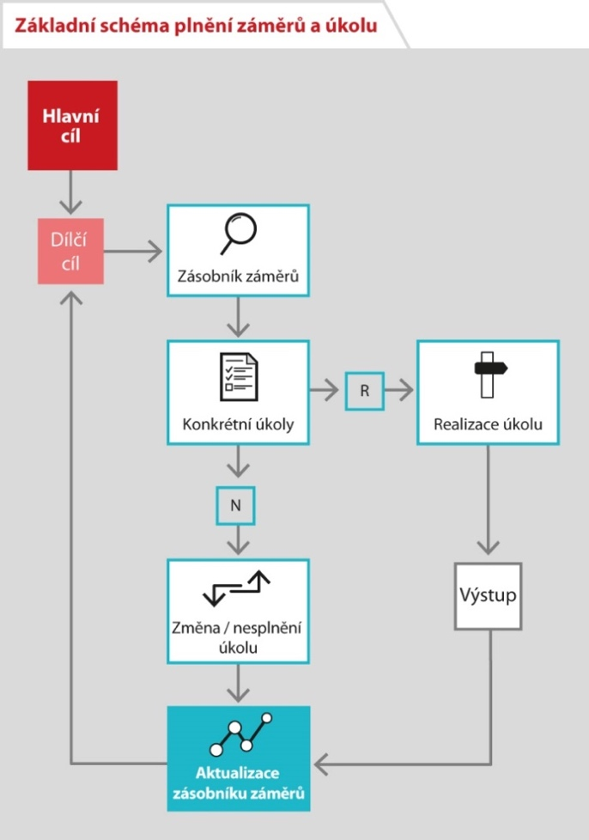
Implementační plán DSS
  nástroj pro agilní plánování a řízení
  záměr zapojení relevantních odborníků, kteří chtějí konstruktivně přispět k vytvoření DSS
  tvorba zásobníku záměrů
  harmonogram

Slide 10
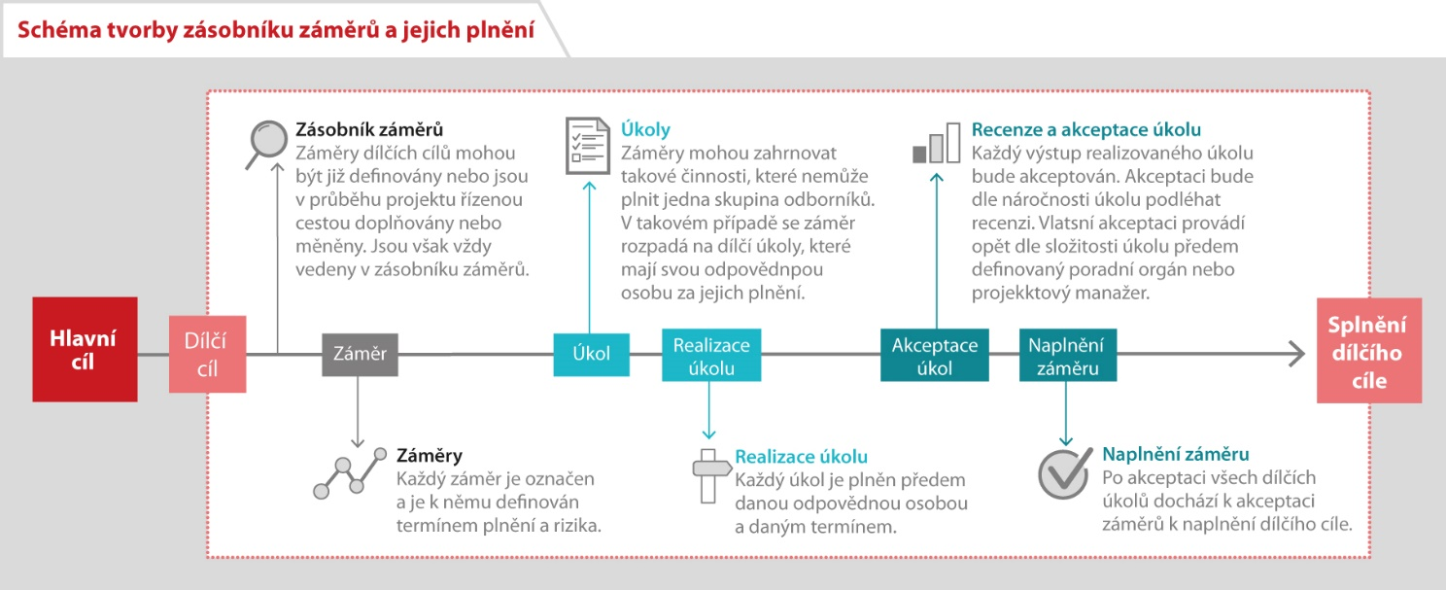
Proces tvorby zásobníku záměrů

Slide 11
Proces tvorby zásobníku záměrů
  zásobník záměrů je živý
  do tvorby zásobníků může být začleněn každý
  v rámci tvorby zásobníku a plnění úkolů je přesně definovaný postup a role

Slide 12
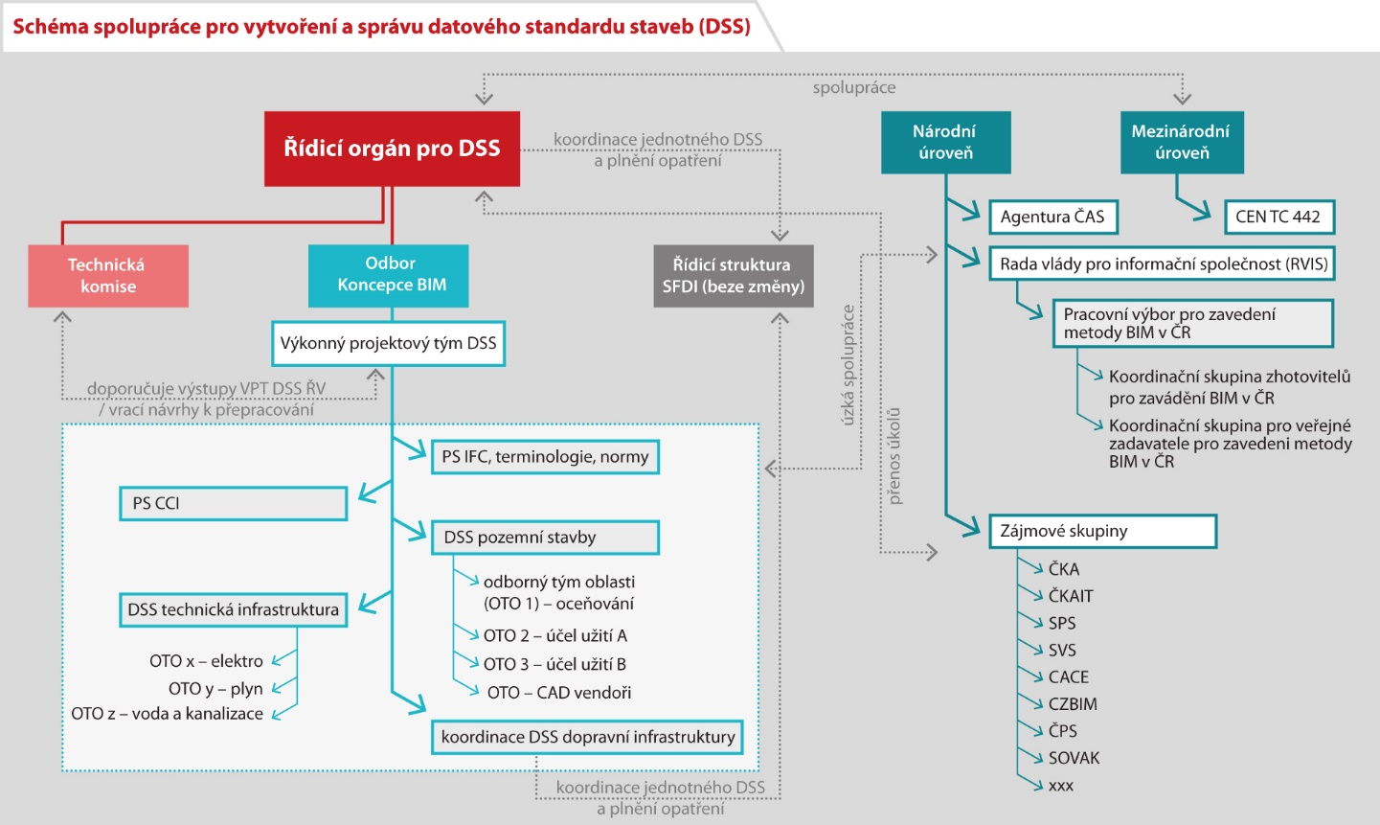
Navázání užší spolupráce

Slide 13
Hlavní rizika a jejich elimince
  zpoždění vydání DSS
  nedostatečná kapacita odborníků
  nekompabilita DSS pozemních staveb, DI a TI
  nespuštění informačního systému DSS (DDSS)
  tlak zájmových skupin

Slide 14
Komunikační plán
  internetové stránky s konkrétními informacemi
  řízení výstupů pod „jednou hlavou“
  komunikace z 1 místa
  pravidelné informace – koordinační schůzky, portál

Slide 15
Zahájení spolupráce

Slide 16
Klíčové aktivity 05-06/21
  schválení DSP minimum TK DSS a jeho vydání
  postupné jmenování OTO týmů
  doplnění informací o geoprostoru
  dopracování cílů původní přílohy podle Memoranda
  příprava DSP celek
  ….

Slide 17
První kroky spolupráce
  určit koordinátora za organizaci/skupinu – do konce května
  nastavení pravidelných schůzek k aktuálnímu stavu zásobníku záměrů (po vydání DSP minimum)
    seznámení s obsahem zásobníku
    aktualizace zásobníku
  spolupráce na sestavení účelů užití DiMS jiných aktérů, než veřejného zadavatele (architekt, projektant, zhotovitel, apod.)

Slide 18
  Děkuji za pozornost a těším se na spolupráci
  Kateřina Schön
  schoen@agentura-cas.cz

